Slide 1
Modelagem e Simulação Implementação Computacional do Modelo
Prof. Dr. Carlos Giovanni N. Carvalho
cgnc@ctu.uespi.br

Slide 2
Aula Anterior
Modelo conceitual (continuação)
Simulação manual
Especificação de modelos

Slide 3
Agenda
Implementação computacional do modelo
Introdução
Linguagens e simulador
Código em python

Slide 4
Introdução
Modelo computacional
Implementação do modelo em alguma linguagem de simulação, simulador ou linguagem de programação de alto nível
Depende muito do conhecimento do analista em relação ao software
Evolução
As primeiras implementações usavam FORTRAN
Depois surgiram ferramentas
General Purpose Simulation System (GPSS)

Slide 5
Linguagens e Simulador
Para facilitar o entendimento, vamos usar a linguagem Python para implementar um exemplo de fila
Usando simulador é mais rápido para implementar, porém algumas situações não serão flexíveis e customizáveis
Portanto, neste momento, usaremos uma linguagem de alto nível

Slide 6
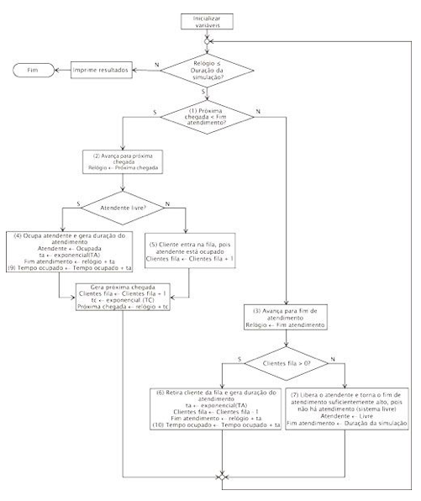
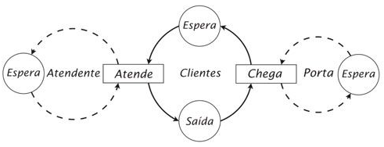
Fluxograma e ACD do exem- plo

Slide 8

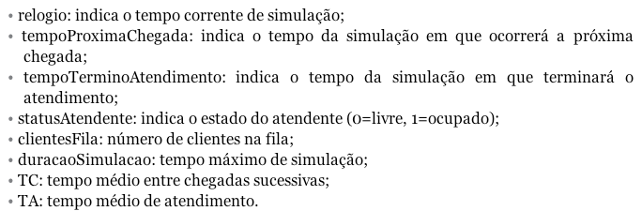
Código em Python
Variáveis

Slide 9
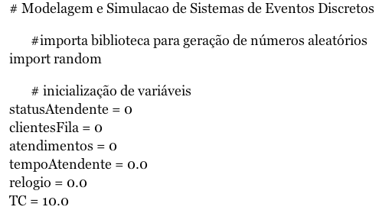
Código em Python

Slide 10
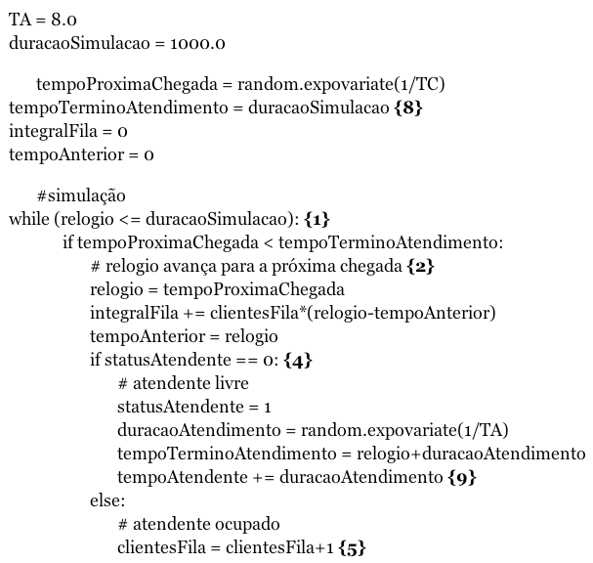
Código em Python

Slide 11
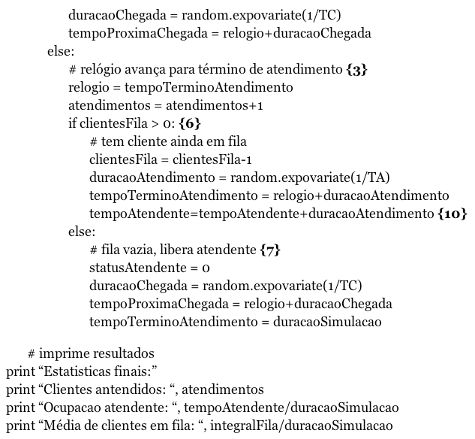
Código em Python

Slide 12
Exemplo do Simulador de Ativos Financeiros
Usar o Código em Notebook do Python

Slide 13
Leitura Complementar
Bibliografia
Capítulo 4 “Implementação Computacional do Modelo de Simulação e Softwares de Simulação” do livro texto

